Slide 1
Spēļu metode nometņu vadītāju darbā. Ieteikumi
MG.PSYCH. Madara grandāne
23.oktobris, 2023

Slide 2
“Nāc, uzspēlēsim ☺”

Slide 3
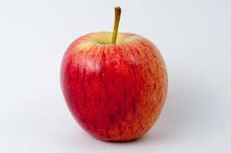
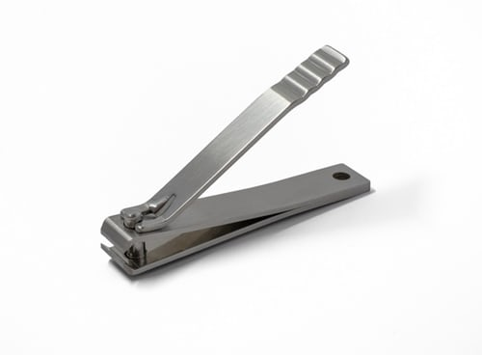
Uzspēlēsim ☺
2 minūtes
Notes:
Papīrs/kartons
Apaļš
Labi smaržo
Ēdams
Metālisks
Dzeltenā krāsā

Slide 4
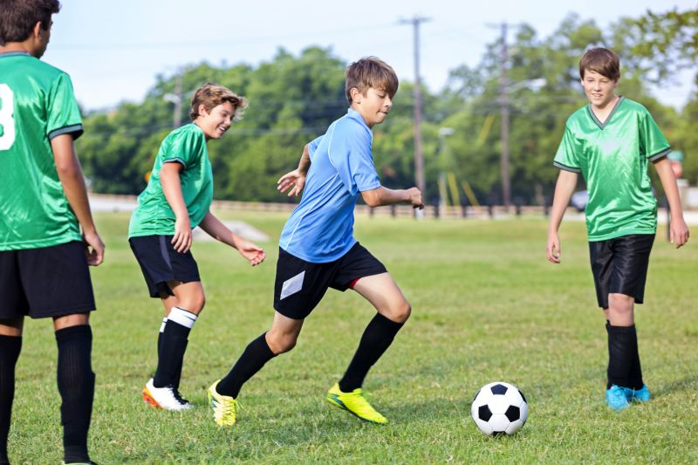
Nosauciet vismaz vienu savu mīļāko spēli
Notes:
Jūsu “spēļu bagāža” un rezerves variantu esamība paaugstina izredzes.
*Baltā tāfele

Slide 5
Spēle – strukturēts rotaļāšanās veids, kurā brīvprātīgi iesaistās bērns, lai gūtu prieku un to izbaudītu. Spēle ir metode.
JAUTRAI LAIKA PAVADĪŠANAI
IZGLĪTOJOŠAIS INSTRUMENTS
Veicina bērna attīstību (kognitīvo, valodas, fizisko, mentālo u.c.)
Veicina paškontroli
Veicina iztēli un fantāziju
Veicina izpratni par rīcību-seku likumsakarībām
Apmierina emocionālās vajadzības
Attīsta plānošanas un problēmu risināšanas prasmes
Ļauj uzzināt kaut ko par sevi, citiem un pasauli
Palīdz pilnveidot bērna sociālo pieredzi
Notes:
Vadītāja uzdevums – noturēt spēles virzību.

Slide 6
SPĒLES
AR STINGRIEM NOTEIKUMIEM
BEZ INVENTĀRA
AR PAMATNOTEIKUMIEM
AR INVENTĀRU
DALĪBNIEKU SKAITS
DALĪBNIEKU LOMAS
Vadītājs, kapteinis, tiesnesis u.c.
Vienlīdzīgi dalībnieki
Novērotāji

Slide 7
Spēļu satura iedalījums
AKTĪVAS
SPĒLES
PASĪVAS,
DIDAKTISKĀS SPĒLES
RADOŠĀS SPĒLES
Iepazīšanās spēles
Komandas veidošanas spēles
Komandas saliedēšanas spēles/saskarsmes spēles
Uzlādēšanas spēles (energizer)
Nomierināšanās aktivitātes (unload)
Rituālu aktivitātes
Atgriezeniskās saites spēles

Slide 8
Veiksmīgas spēles priekšnoteikumi…
SPĒLES IZVĒLE
SAGATAVOŠANĀS
NOTEIKUMU IZKLĀSTS
SPĒLĒŠANĀS
NOSLĒGUMS
ATGRIEZENISKĀ SAITE
*SADALĪŠANA KOMANDĀS
Spēles atbilstība vecumam
Spēles atbilstība bērna intelktuālam spējām
Spēles atbilstība bērna individualitātei un iepriekšējai pieredzei
Notes:
Visi vienādi nedribelēs bumbu vienā rindā, ja visi iet tev jāiet, visi dara, tev arī jādara…
Jo vairāk iesaistam pašus bērnus, jo labāk.
Spēles, kas nekaitē bērniem, bet veicina viņu potenciālu.

Slide 9
IZAICINĀJUMI ?

Slide 10
Izaicinājumi
Grupas dažādība (skaits, vecums, dzimums utt.)?
Kā noturēt uzmanību?
Jāpiedalās visiem vai kāds drīkst nepiedalīties?
Spēle ievelkās un “pārtrakojās”?
Spēles ar cīņu par vietām. Kā pārvarēt zaudējumus?
“Agresīvie bērni” ?
“Noslēgtie bērni” ?
“Bērni – protestētāji” ?
“Bērni – līderi” ?
Manas personīgās izjūtas un pieredze par doto spēli…
P.S. Kurā fāzē atrodas šobrīd grupa?
Grupas dinamikas fāzes
Veidošanās fāze (forming)
Varas cīņas fāze (storming)
Tuvības / vienošanās fāze (norming)
Sadarbības fāze (performing)
Šķiršanās fāze (ending)
Notes:
“Большая семейная фотография”

Slide 11
Spēļu izvēle
Pirmsskolas vecuma bērniem
Sākumskolas vecuma bērniem
Pamatskolas vecuma bērniem
Pusaudžu vecuma bērniem
Iepazīšanās aktivitāte
Sadalīšana komandās
Komandas spēle
Jautrības spēle
Uzlādēšanas spēle
Nomierināšanās aktivitāte
Rituāla aktivitāte
Atgriezeniskās saites aktivitāte
Notes:
https://wheelofnames.com/

Slide 12
Vadītāja “laimes atslēga”
Mana personīgā “spēļu lade”
Manas personīgās izjūtas un pieredze par doto spēli
Viedokļa un ideju jautāšana bērniem
“Prāta vētra” ar kolēģiem
Vienas spēles pielāgošana dažādiem vecumposmiem…
Spēles, kurās var iesaisties dažāda vecuma bērni…
UZZINĀT + SAPRAST
Notes:
“Большая семейная фотография”

Slide 13
Spēļu avoti
www.nometnes.gov.lv
tiešsaistē (LV, ENG, RU) + Youtube
www.uzvediba.lv
www.tavasmetodes.lv
grāmatnīcas (t.sk.Mnogoknig)

Slide 14
Paldies!
Ja nezināt, kā rīkoties, pavaicājiet padomu mums!
www.centrsdardedze.lv
info@centrsdardedze.lv
t. 67600685

